Slide 1
Біологічна роль і застосування вуглеводів.
« Розум полягає не тільки у знанні, але й у вмінні застосувати знання на ділі» ( Арістотель)

Slide 2
Мета уроку:
поглибити знання учнів про застосування вуглеводів, їх біологічну роль на основі знань про їх будову, властивості; обґрунтувати харчову цінність вуглеводів; ознайомити учнів з видами професій, пов’язаних з використанням вуглеводів; здійснювати міжпредметні зв’язки з біологією.

Slide 3
Структура уроку
І. Організація класу і налаштування на роботу.(1 хв.)
ІІ. Актуалізація опорних знань (7 хв.)
ІІІ. Мотивація навчальної діяльності, повідомлення теми та мети.(8 хв.)
ІV. Вивчення нового матеріалу (18 хв.)
V. Закріплення знань учнів (5хв.)
VІ. Підсумки уроку (4 хв.)
VІІ. Домашнє завдання (2 хв.)

Slide 4
Фронтальна бесіда
(хімія)
Які вуглеводи ви знаєте?
Як вни класифікуються?
Якими реакціями можна виявити глюкозу?
Чому крохмаль та целюлоза є полісахаридами?
Чим відрізняються крохмаль і целюлоза?
(біологія)
Чи поділяєте ви думку, що людина живе завдяки енергії Сонця?
Яких органічних речовин найбільше у біосфері?
Які вуглеводи мають енергетичне значення як продукти харчування?
Яке значення глюкози в життєвих процесах тварин і людини?
У результаті якого процесу на Землі утворюються вуглеводи?

Slide 5
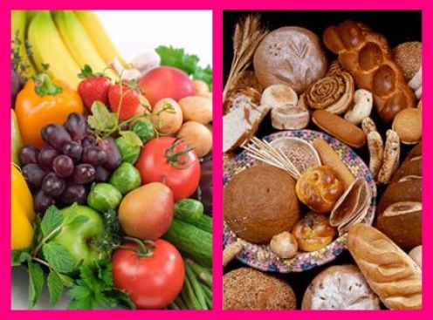
Вуглеводи
Вуглеводи - речовини з загальною формулою C_{x}(H₂O)_{y}, де x і y - натуральні числа.
Назва «вуглеводи» говорить про те, що в їх молекулах водень і кисень знаходяться в тому ж відношенні, що і у воді.
У тваринних клітинах міститься невелика кількість вуглеводів, а в рослинних - майже 70% від загальної кількості органічних речовин.

Slide 6
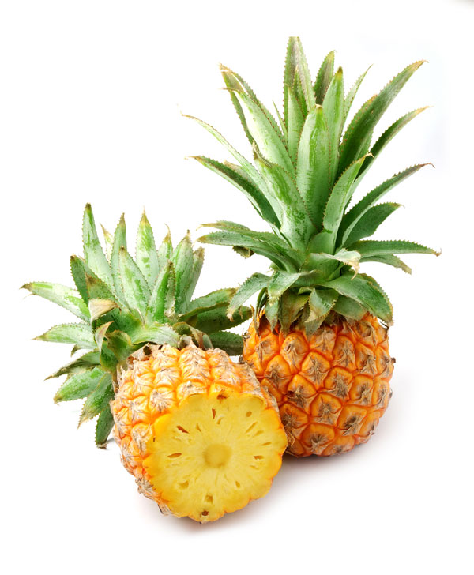
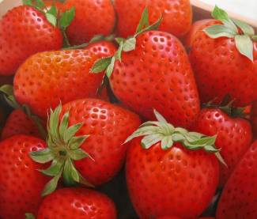
У рослинному світі широко поширена фруктоза або фруктовий (плодовий) цукор. Фруктоза міститься в солодких плодах, меді. Витягуючи з кольорових солодких плодів соки, бджоли готують мед, який за хімічним складом являє собою в основному суміш глюкози і фруктози. Також фруктоза входить до складу складних цукрів, наприклад тростинного та бурякового.

Slide 7
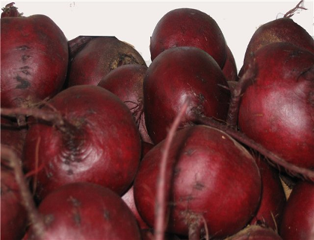
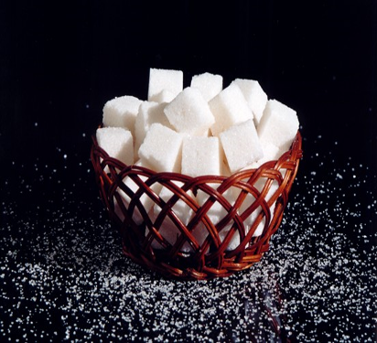
Найважливіша з дисахаридів – сахароза – дуже поширена у природі. Це хімічна назва звичайного цукру, його називають ще тростинним чи буряковим.
Буряковий цукор широко застосовується в харчовій промисловості, кулінарії, приготуванні вин, пива і т.д.

Slide 8
Гра «Мікрофон»
(хімія)
Які фізичні властивості глюкози?
Які фізичні властивості сахарози?
Які фізичні властивості крохмалю?
Які фізичні властивості целюлози?
Яку форму має глюкоза, целюлоза, крохмаль, сахароза?
Чому целюлоза утворює штучні волокна, а крохмаль – ні?
(біологія)
В яких продуктах містяться вуглеводи?
Як утворюються вуглеводи?
Що вам відомо про фруктозу?
В чому суть фотосинтезу?
Які вуглеводи швидше засвоюються організмом?
Звідки у рослин вуглеводи?

Slide 9
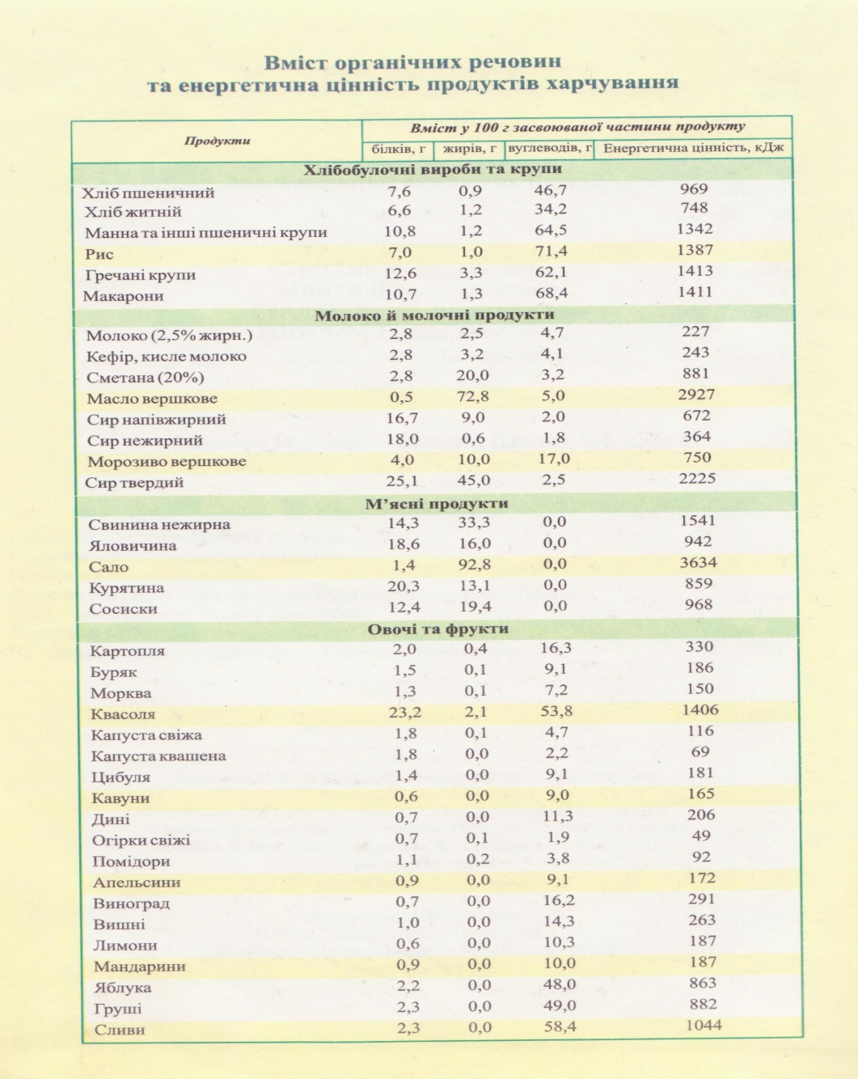

Slide 10
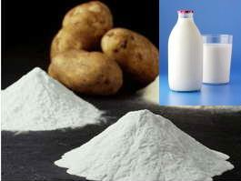
ЗНАЧЕННЯ КРОХМАЛЮ
в якості харчового продукту (хліб, картопля, крупи і т. д.)
для виготовлення канцелярського клею
у медицині для приготування присипок, паст (густих мазей), а також при виробництві таблеток.

Slide 11
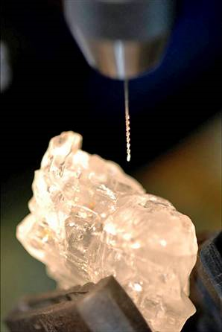
Целюлоза
Целюлоза — полісахарид; головна складова частина клітинних оболонок рослин.
Майже чистою клітковиною є бавовна, яка йде на виготовлення тканини. Із целюлози деревини одержують папір. Целюлозу та її ефіри використовують для отримання штучного волокна (віскозний, ацетатний, мідно-аміачний шовк, штучна шерсть), пластмас, кіно і фотоплівок, лаків, бездимного пороху і т. д.
Целюлоза — стійка речовина, не руйнується при нагріванні до 200°C. Не розчиняється у воді та слабких кислотах. Володіє міцністю, але еластична. Зареєстрована як харчова добавка E460.
Целюлоза (С₆Н₁₀О₅)_{n}

Slide 12
Вуглеводи в харчовій промисловості
Здатність зв’язувати воду і контролювати активність води в харчових продуктах - одна із головних властивостей вуглеводів, корисних для харчування. Гідрофільність обумовлена наявністю багато чисельних ОН-груп. Ці групи взаємодіють з молекулою води, що приводить до сольватації та розчиненню вуглеводів та інших їх полімерів. Завдяки цій властивості вирішується питання потрібно лімітувати надходження вологи чи контролювати її втрату. Наприклад, заморожені пекарські продукти не повинні містити великої кількості вологи, тому доцільно замість сахарози використовувати мальтозу, лактозу. В інших випадках потрібний контроль активності води, щоб запобігти втраті вологи під час зберігання . (це застосування гігроскопічних вуглеводів, фруктових сиропів, інвертного цукру.)

Slide 13
Вуглеводи в медицині
Вуглеводи використовуються для парентерального харчування в силу того, що вони є найбільш доступними джерелами енергії для організму хворого. Їх енергетична цінність становить 4 ккал / г. Враховуючи те, що добова потреба в енергії становить близько 1 500-2 000 ккал, то стає зрозумілою проблема ізольованого застосування вуглеводів для її покриття. Якщо перевести розрахунок на ізотонічний розчин глюкози, то для цього буде потрібно перелити не менше 7-10 л рідини, що може призвести до таких ускладнень, як гіпергідратація, набряк легенів, серцево-судинні порушення.

Slide 14
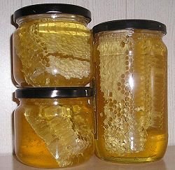
Вуглеводи – ліки
Основними джерелами фруктози є фрукти і ягоди. Глюкоза і фруктоза широко представлені в меді: вміст глюкози досягає 36.2%, фруктози - 37.1%. У кавунах весь цукор представлений фруктозою, кількість якої становить 8%. Третій моносахарид - галактоза - у вільному вигляді в харчових продуктах не зустрічається. Галактоза є продуктом розщеплення основного вуглеводу молока - лактози.

Slide 15
Правильне вживання вуглеводів – запорука міцного здоров’я
Уявлення про те, що вуглеводи в їжі призводить до ожиріння, дієтологи вважають скоріше міфом, ніж реальністю. Підтвердженням цьому можуть стати японці. Серед них практично немає повних людей, хоча вони дозволяють собі є рис, овочі, бобові, рибу, фрукти.
Дієта, яка допускає вживання вуглеводів - це дієта для ласунів. Мало хто повірить, що цілком можливо суміщати корисне і приємне. Ось кілька страв з раціону високоуглеводной дієти - вівсянка і яєчні жовтки, курка з рисом, омлет зі шпинатом, яловиче філе з брокколі. Головне уникати жирної їжі.

Slide 16
Функції вуглеводів
Енергетична
Вуглеводи є основним джерелом енергії для організму.
Структурна
Вуглеводи входять до складу оболонок клітин, виконують опорну функцію, беруть участь у синтезі багатьох речовин, входять до складу нуклеотидів у нуклеїнових кислотах.
Запасаюча
Вуглеводи мають здатність накопичуватися у вигляді крохмалю у рослин і глікогену у тварин.
Захисна
В'язкі слизи, що виділяються різними залозами, багаті на вуглеводи, вони оберігають стінки, порожнистих органів від механічних пошкоджень, проникнення бактерій та вірусів.
Будівельна, або структурна, функція
вуглеводів полягає в тому, що ці сполуки входять до складу опорних елементів клітин організмів. Як ми вже згадували, хітин є компонентом зовнішнього скелета членистоногих та клітинних стінок деяких грибів і водоростей. Клітинні стінки рослин, які містять целюлозу, захищають вміст клітин і підтримують їхню форму.

